Slide 1
Ενημέρωση των γονέων/κηδεμόνων της Α΄ γυμνασίου
Μάθημα: Βιολογία

Slide 2
Οι διδάσκουσες του μαθήματος
Νίκη Κανδρή: Α1, Α3, Α5, Α6
Άντρη Κύπρου: Α2, Α4, Α7

Slide 3
ΒΙΟΛΟΓΙΑ
ΒΙΟΣ
+
ΛΟΓΟΣ
Ζωή
Λογική
Εξήγηση

Slide 4
Οι στόχοι του μαθήματος
Οι μαθητές
να αποκτήσουν βασικές γνώσεις.
να αναπτύξουν κριτική σκέψη.
να καλλιεργήσουν ικανότητες και δεξιότητες.
να υιοθετήσουν αξίες, στάσεις και συμπεριφορές.

Slide 5
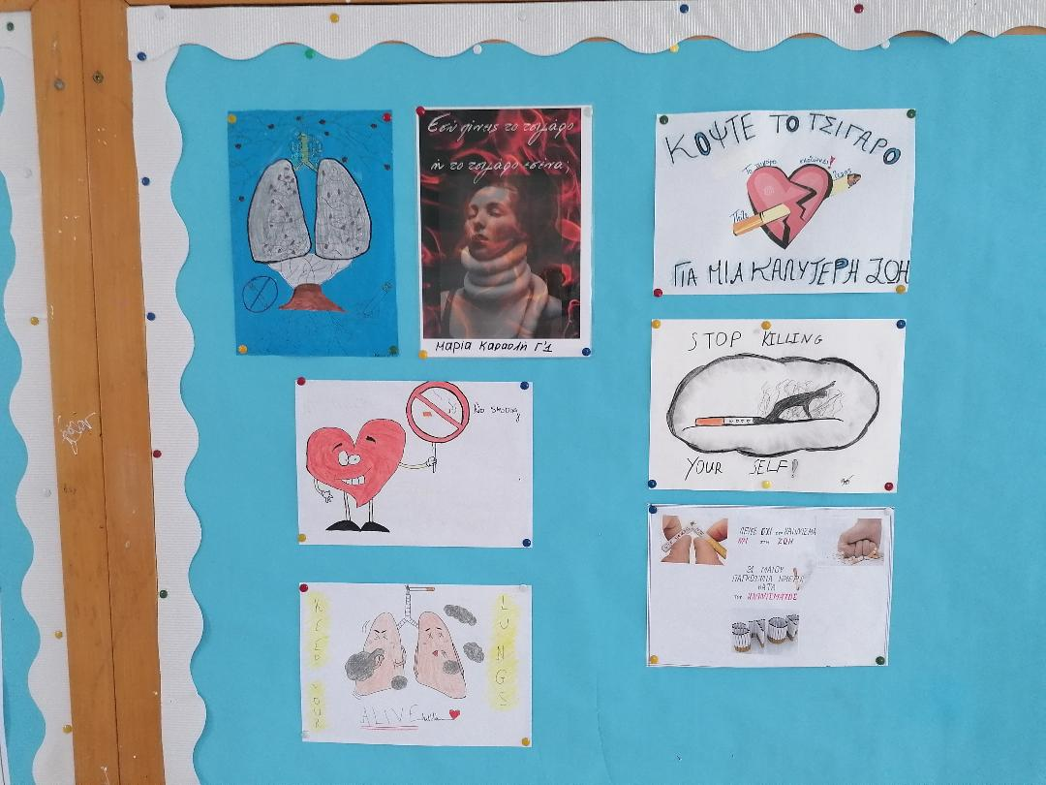
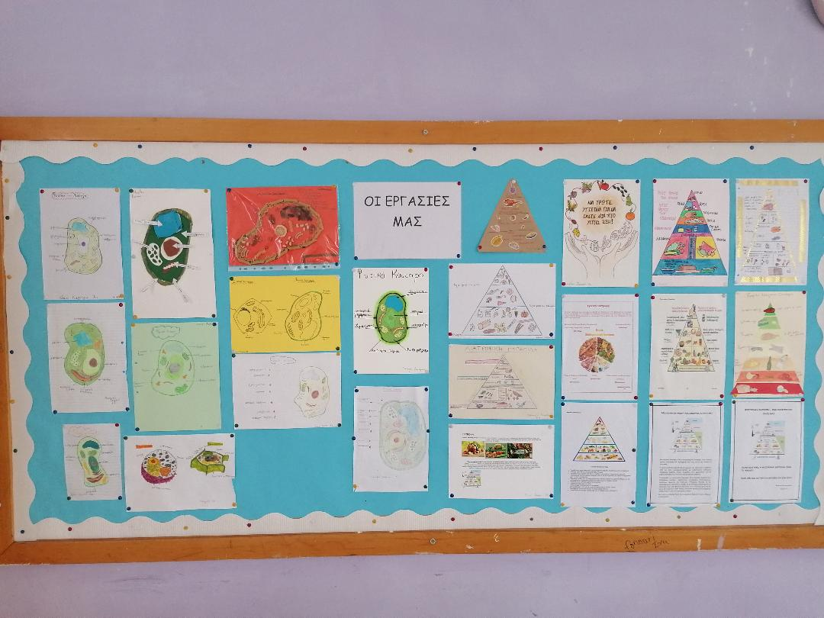
Να υιοθετήσουν αξίες, στάσεις και συμπεριφορές
Οι μαθητές μαθαίνουν να εκτιμούν και να σέβονται την ανθρώπινη ζωή.
Μαθαίνουν να αγαπούν τον εαυτό τους, υιοθετούν καλές διατροφικές συνήθειες και φροντίζουν για την υγεία τους.
Οι μαθητές μαθαίνουν να αγαπούν και να προστατεύουν το φυσικό περιβάλλον.
Οι μαθητές ευαισθητοποιούνται για τα περιβαλλοντικά προβλήματα, την κλιματική αλλαγή και την αειφόρο ανάπτυξη.

Slide 6

Το διδακτικό εγχειρίδιο για τη Βιολογία Α΄ γυμνασίου

Slide 7
Θεματικές ενότητες του μαθήματος
1. Η Βιολογία και οι άλλες επιστήμες-
Ζώντας στην εποχή της Βιολογίας
2. Ποικιλομορφία και Ταξινόμηση των
ζωντανών οργανισμών -Ταξινομώντας
τους ζωντανούς οργανισμούς του πλανήτη
μας
3. Οργάνωση των οργανισμών - Ανακαλύπτοντας
την οργάνωση των ζωντανών οργανισμών
4. Αναπαραγωγή στον άνθρωπο - Δημιουργώντας
απογόνους
5. Φωτοσύνθεση - Ερευνώντας την φωτοσύνθεση
6. Τροφικές σχέσεις - Μελετώντας τις τροφικές
σχέσεις μεταξύ των ζωντανών οργανισμών

Slide 8
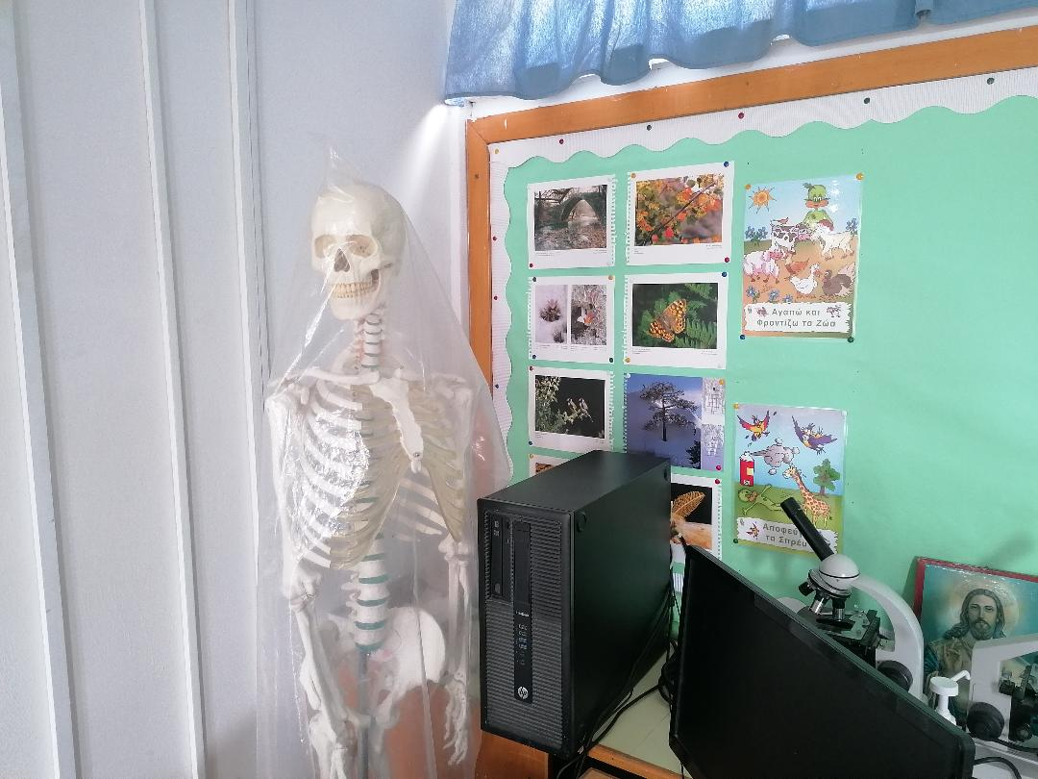
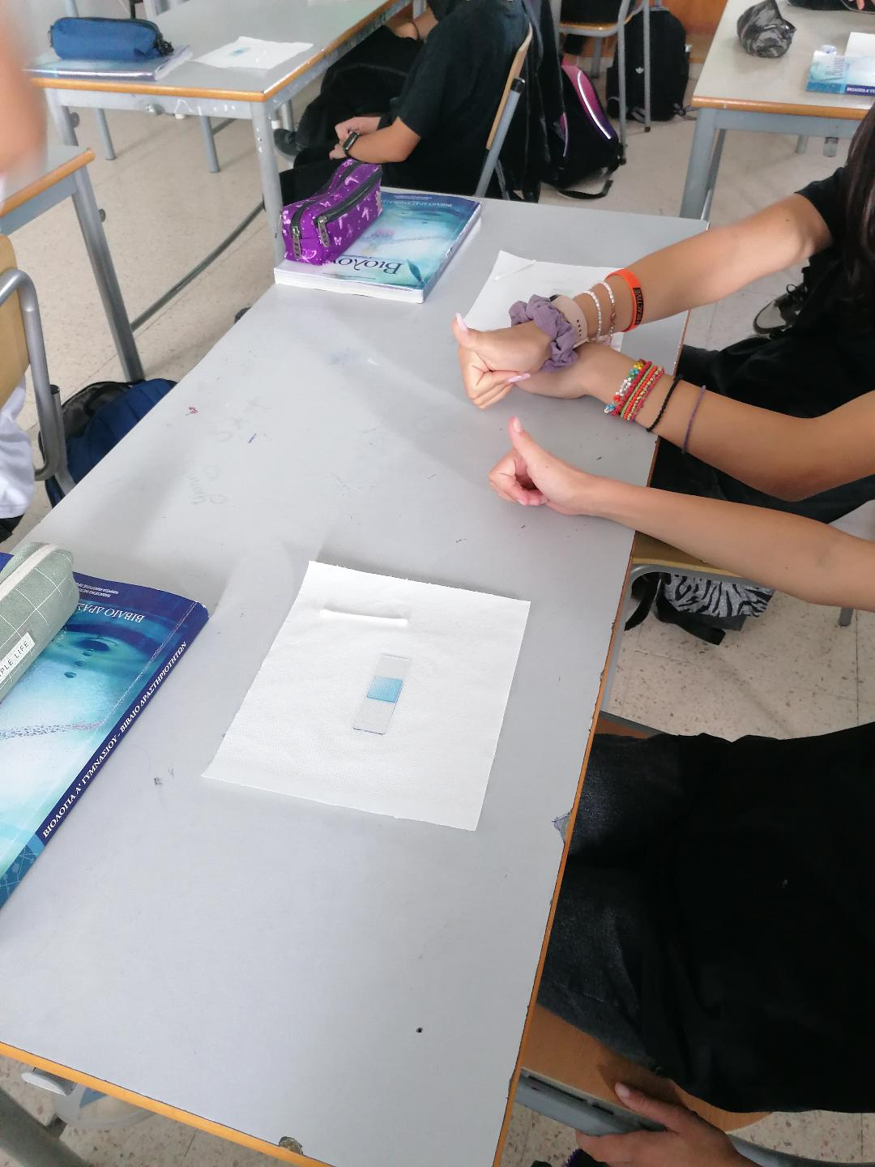
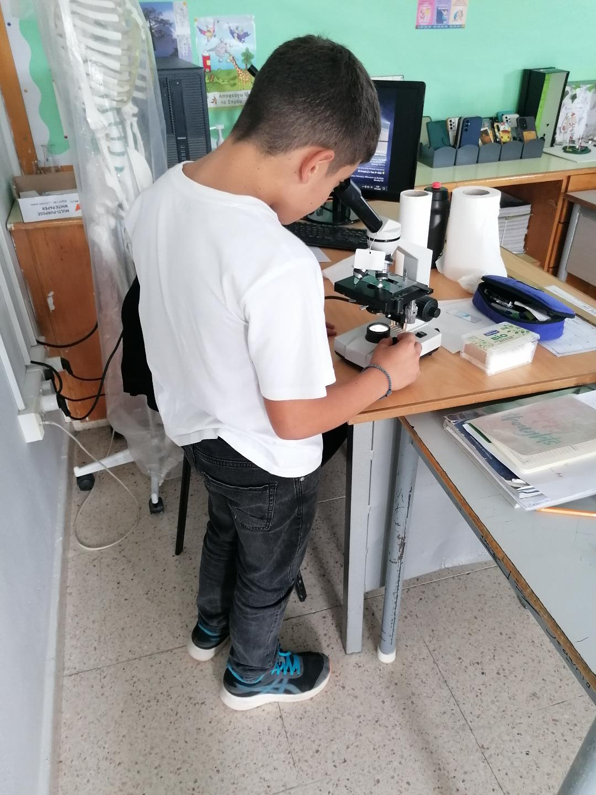
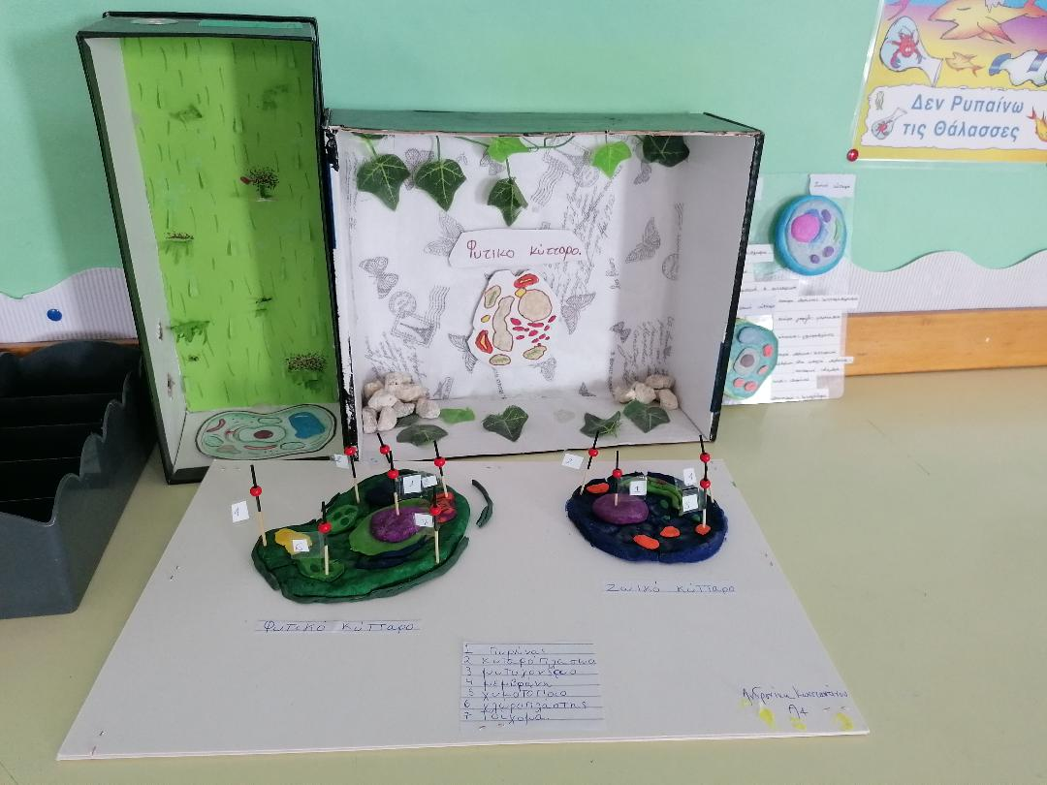
Μαθησιακά εργαλεία
Διδακτικό εγχειρίδιο
Ηλεκτρονικός υπολογιστής
Βιντεοπροβολέας
Οπτικοακουστικό υλικό
Πειράματα
Μικροσκόπιο
Μοντέλα

Slide 9
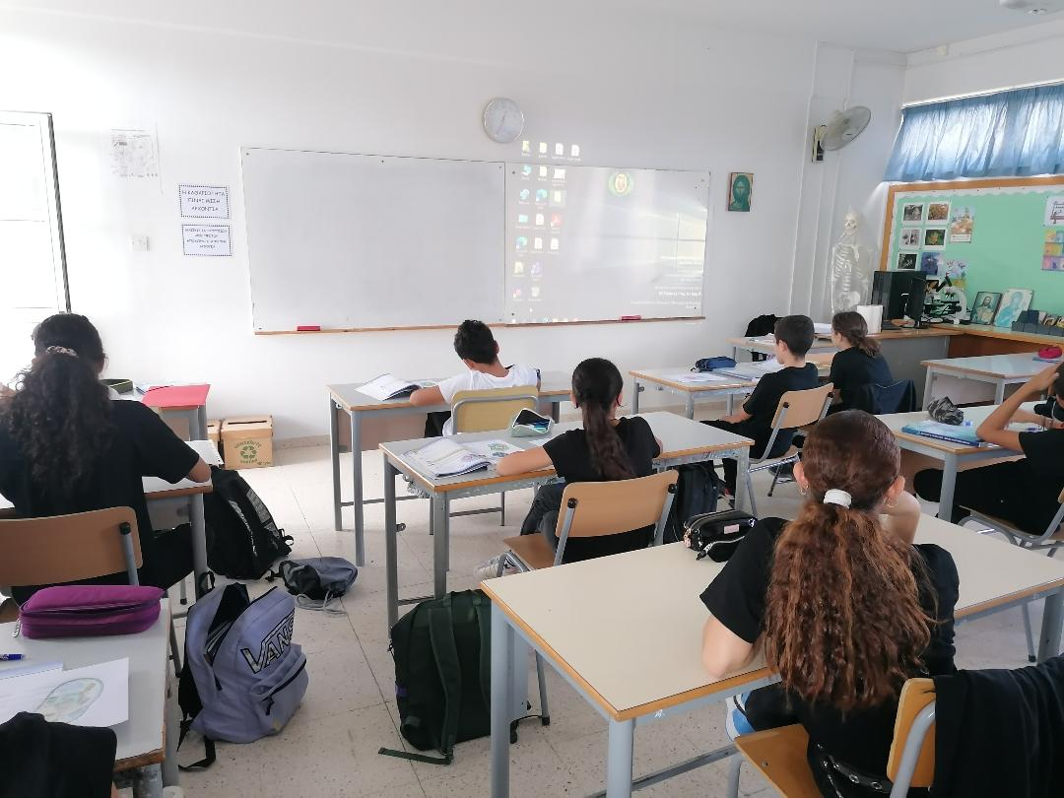
Ο τρόπος διδασκαλίας
Το μάθημα γίνεται σε ειδική αίθουσα.
Είναι μη εξεταζόμενο μάθημα για την Α΄ γυμνασίου.

Slide 10
Ο τρόπος διδασκαλίας
« Πες μου και θα το ξεχάσω.
Δείξε μου και ίσως να το
θυμάμαι. Κάνε με να το βιώσω
και θα το μάθω. »
Κομφούκιος
« Πες μου κάτι και θα το ξεχάσω.
Δείξε μου το και ίσως να το θυμάμαι.
Κάνε με να το βιώσω και θα το μάθω. »
Κινέζικη παροιμία

Slide 11
Ο τρόπος διδασκαλίας
Οι μαθητές αποτελούν το
κέντρο
της διδασκαλίας
και όχι ο εκπαιδευτικός.

Slide 12
Ο τρόπος διδασκαλίας
Το διδακτικό εγχειρίδιο είναι Βιβλίο Δραστηριοτήτων, επομένως περιλαμβάνει διάφορα φύλλα εργασίας.
Οι μαθητές εργάζονται εξατομικευμένα και όπου οι δραστηριότητες το επιτρέπουν εργάζονται συνεργατικά. Στη συνέχεια, οι μαθητές καλούνται να ανακοινώσουν τα αποτελέσματά τους στην ολομέλεια της τάξης.
Ο ρόλος του εκπαιδευτικού είναι καθοδηγητικός και υποστηρικτικός.

Slide 13
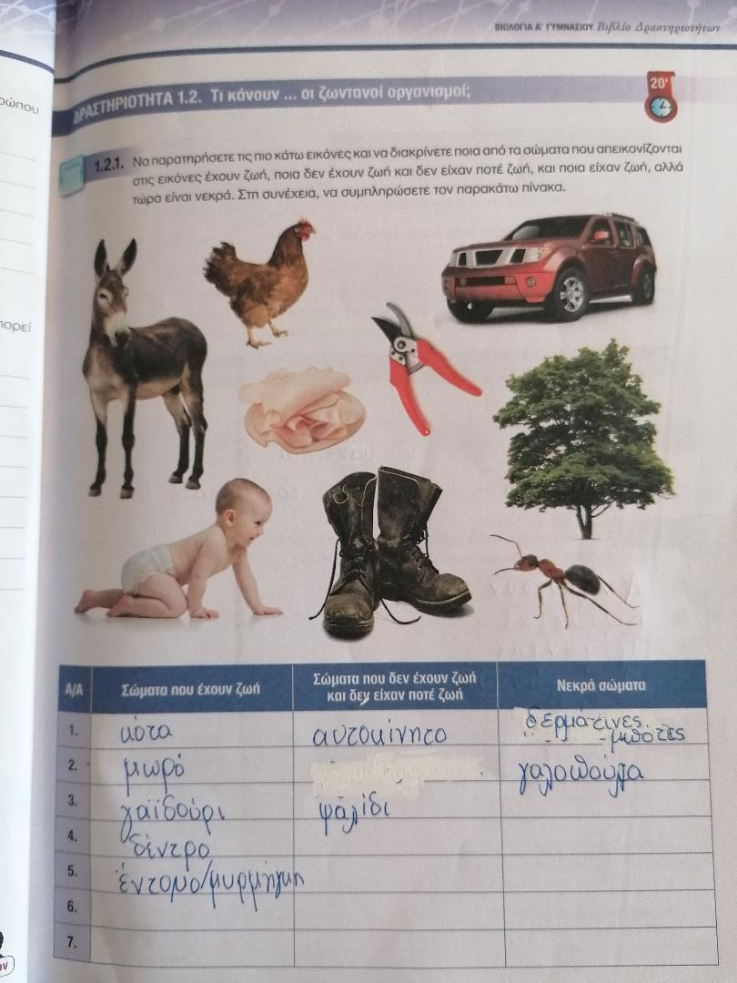
Βιβλίο δραστηριοτήτων-
Πώς εργάζονται τα παιδιά

Slide 14
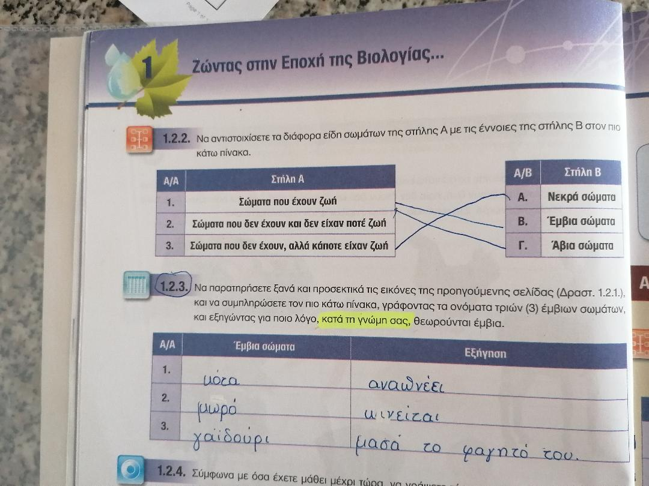
Βιβλίο δραστηριοτήτων-
Πώς εργάζονται τα παιδιά

Slide 15
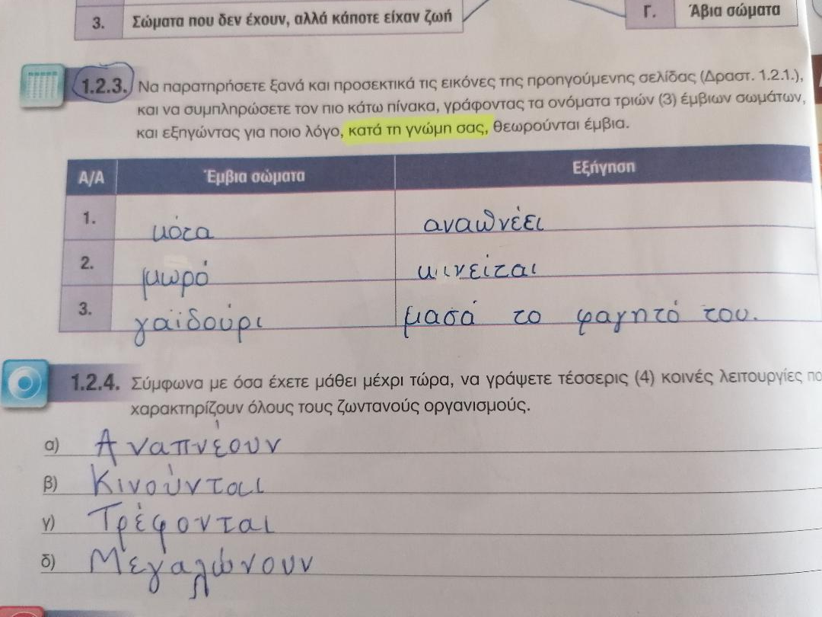
Βιβλίο δραστηριοτήτων-
Πώς εργάζονται τα παιδιά

Slide 16
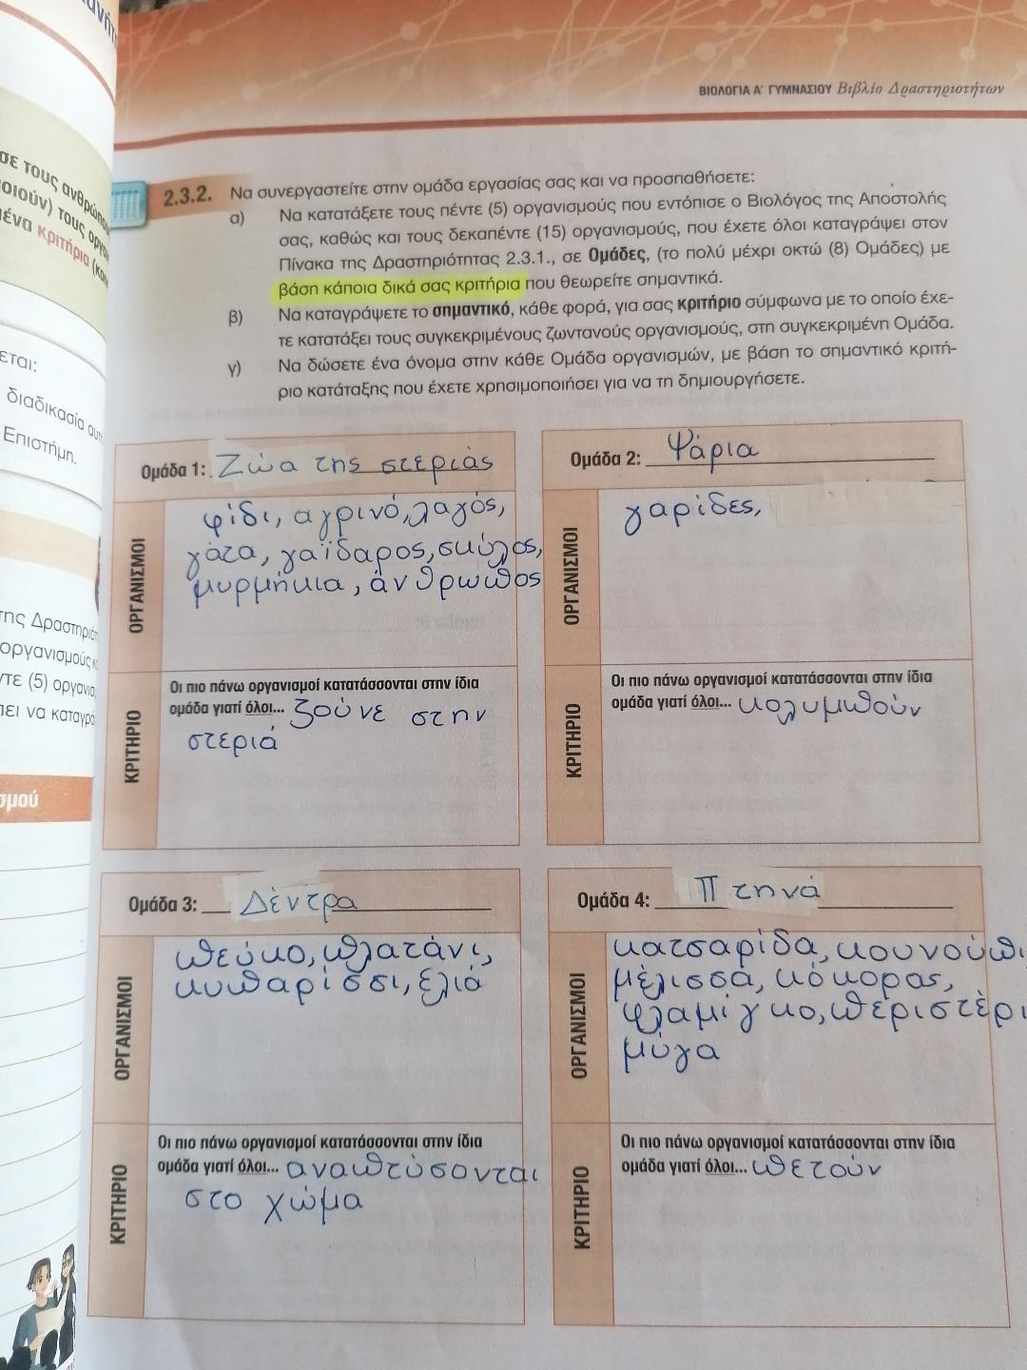
Βιβλίο δραστηριοτήτων-
Πώς εργάζονται τα παιδιά

Slide 17
Ετοιμασία παρασκευασμάτων και παρατήρηση ζωικών κυττάρων στο μικροσκόπιο

Slide 18

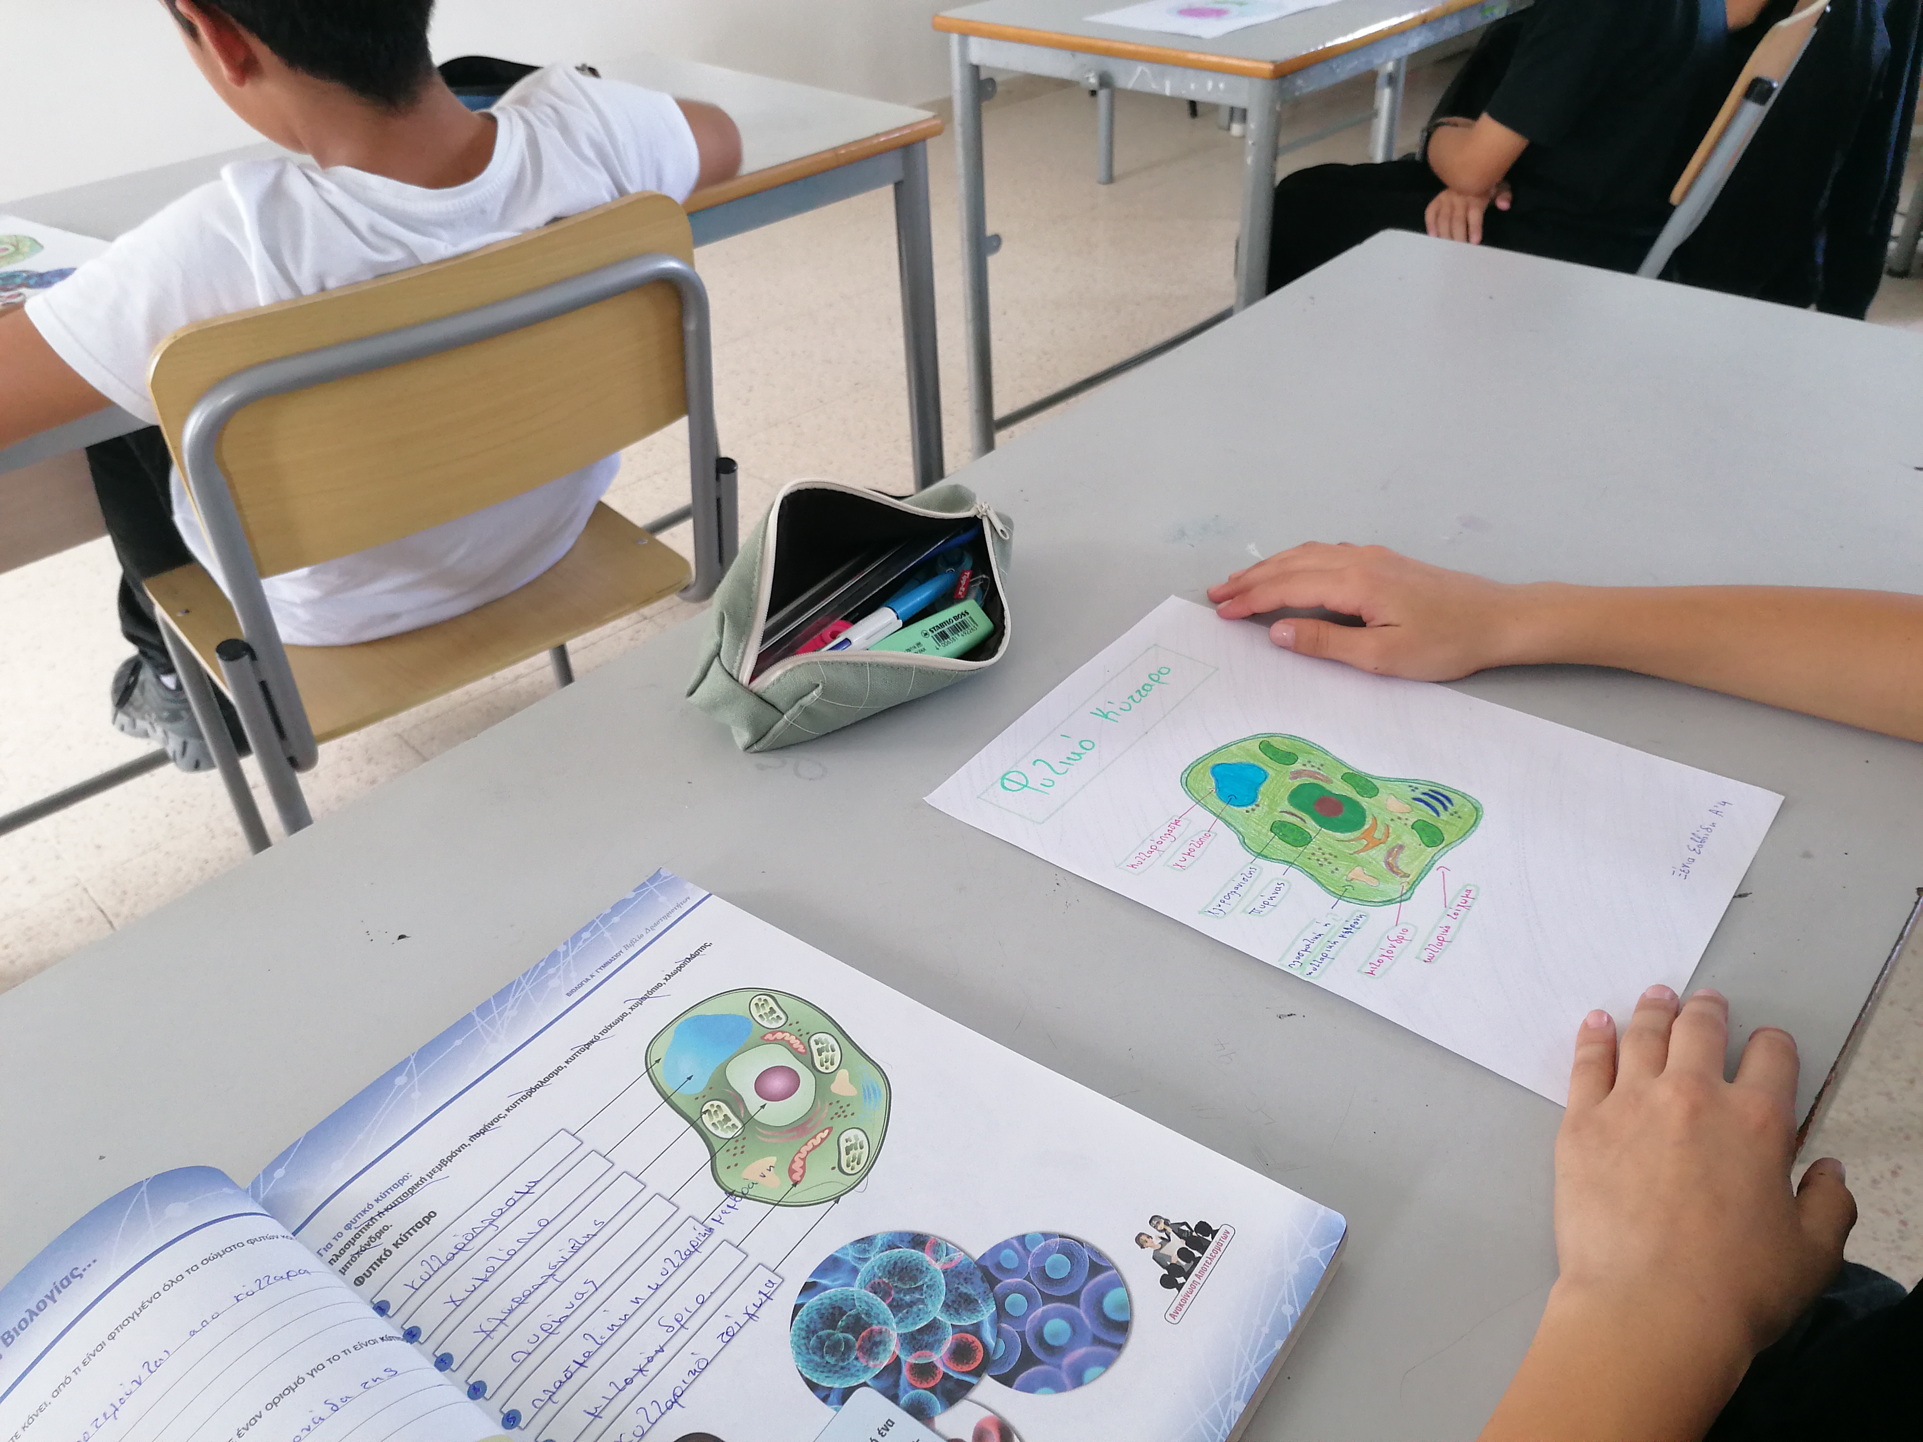

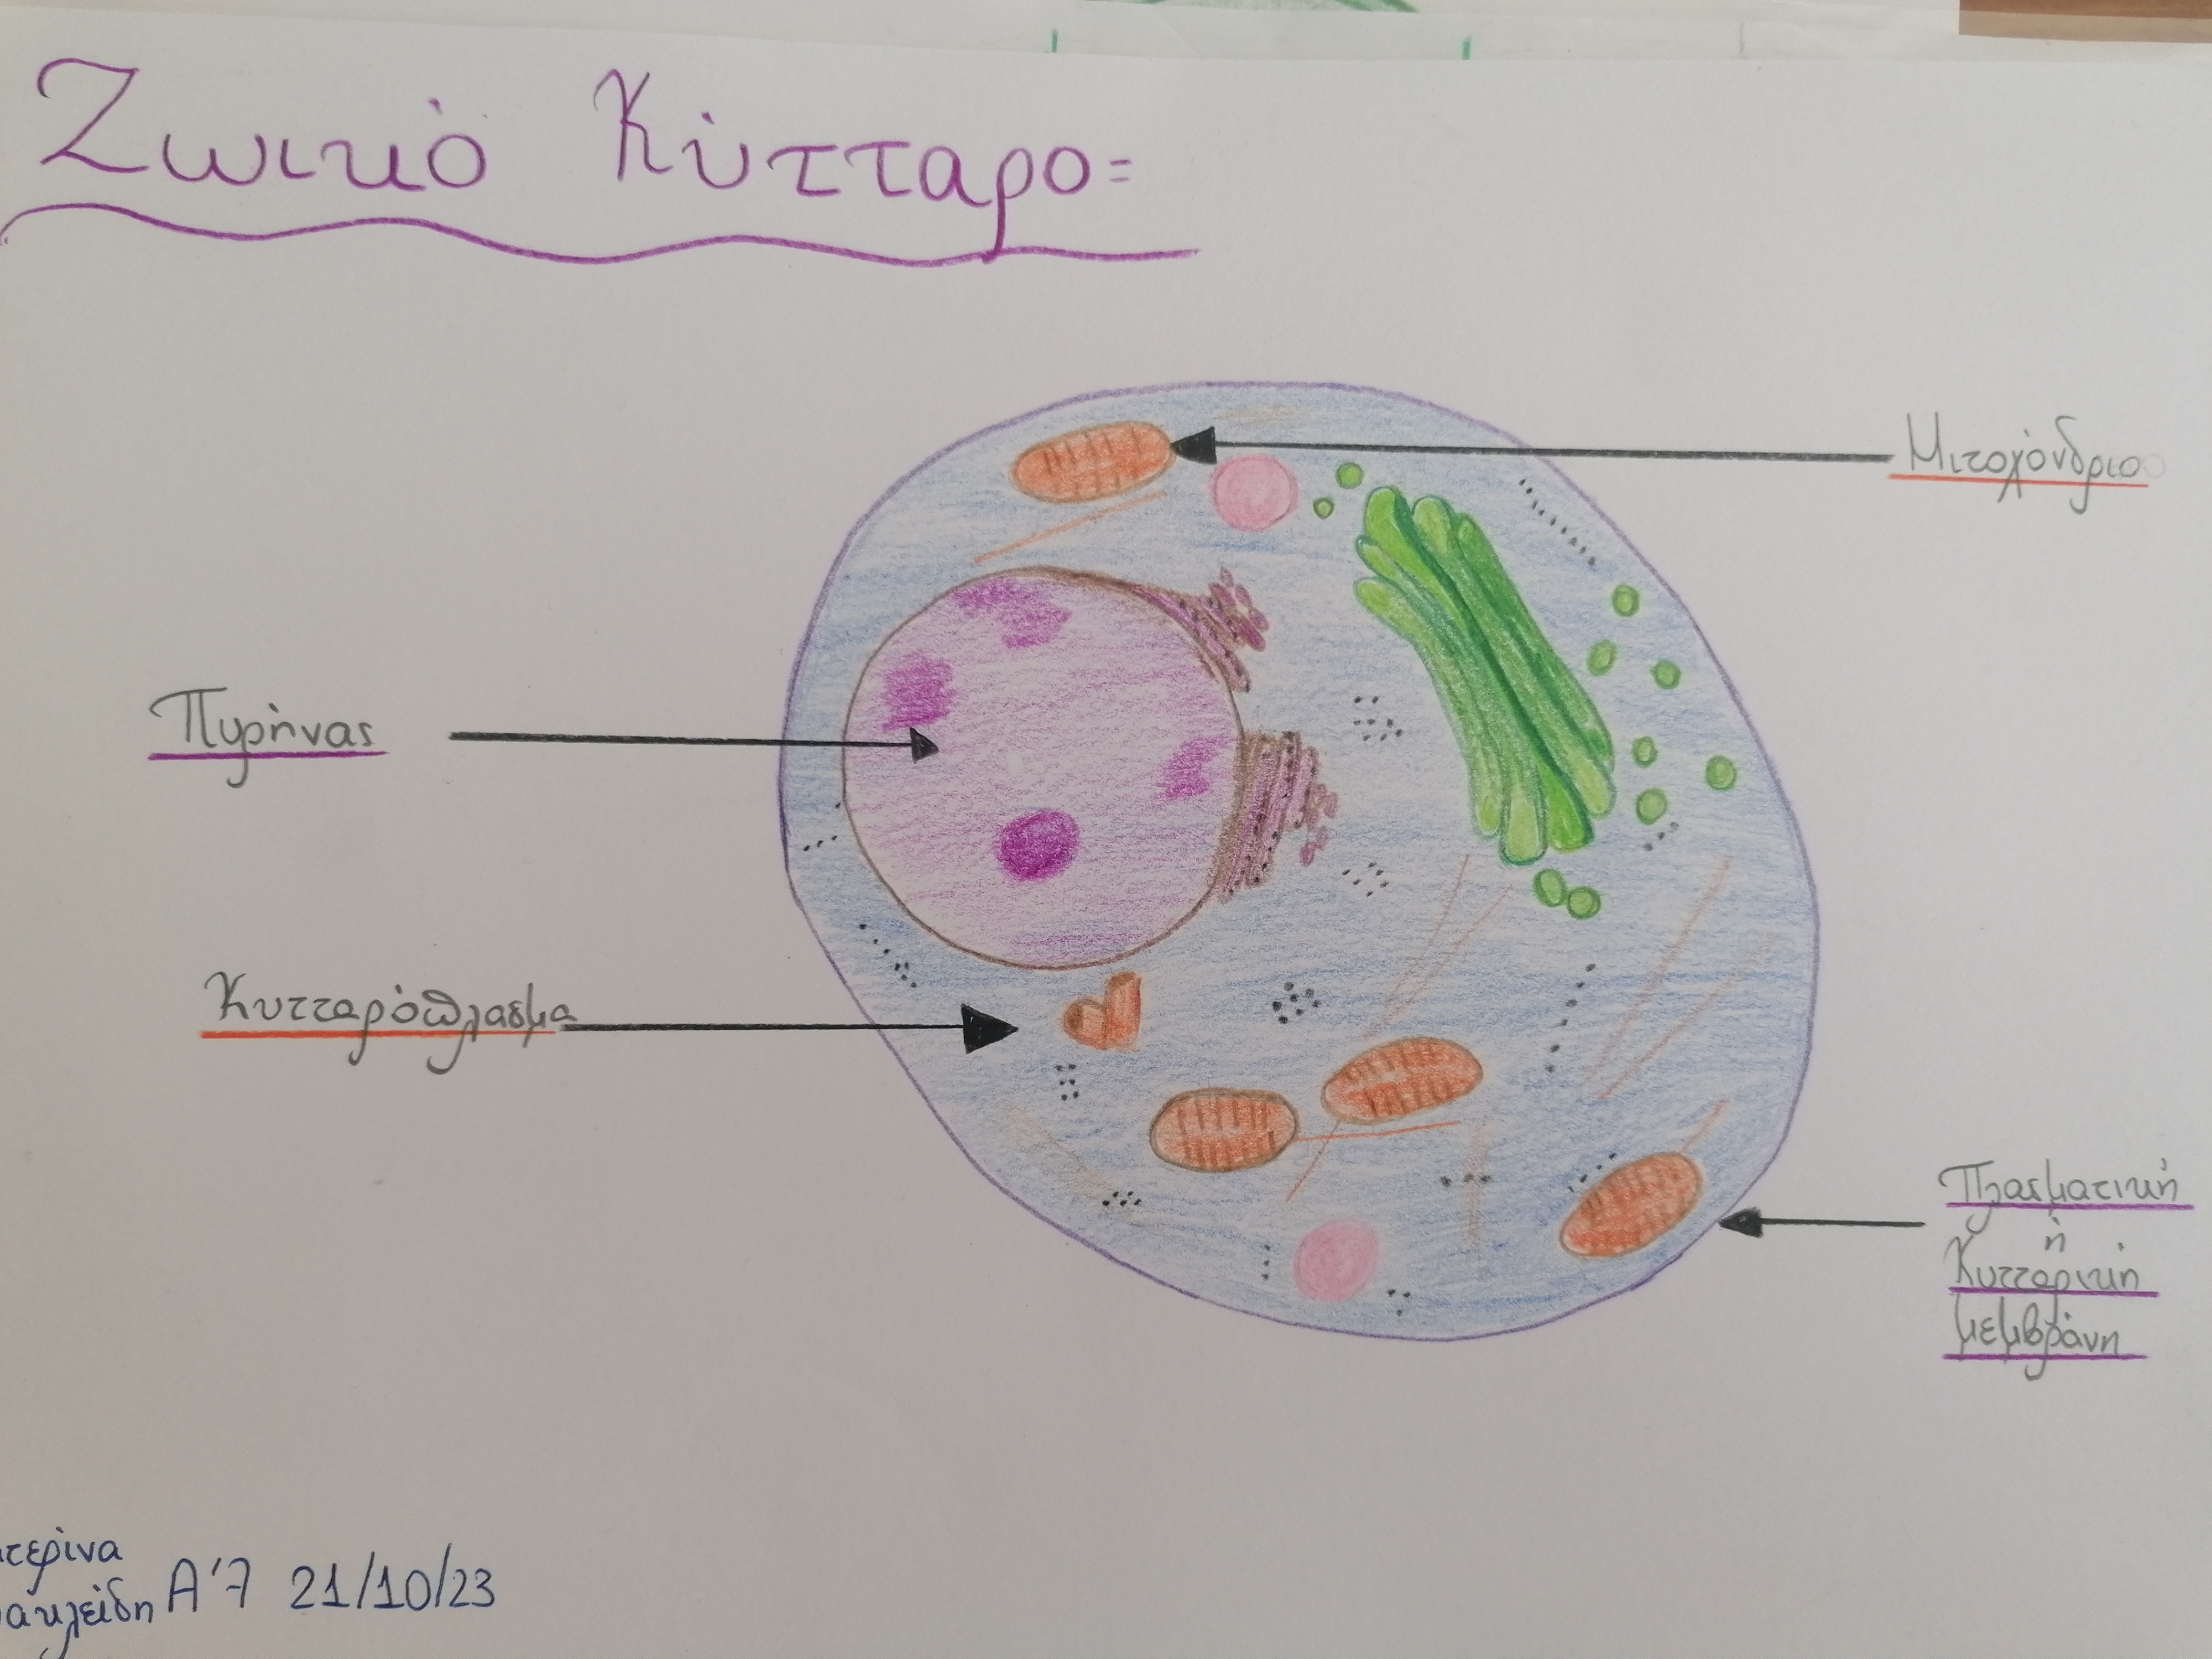
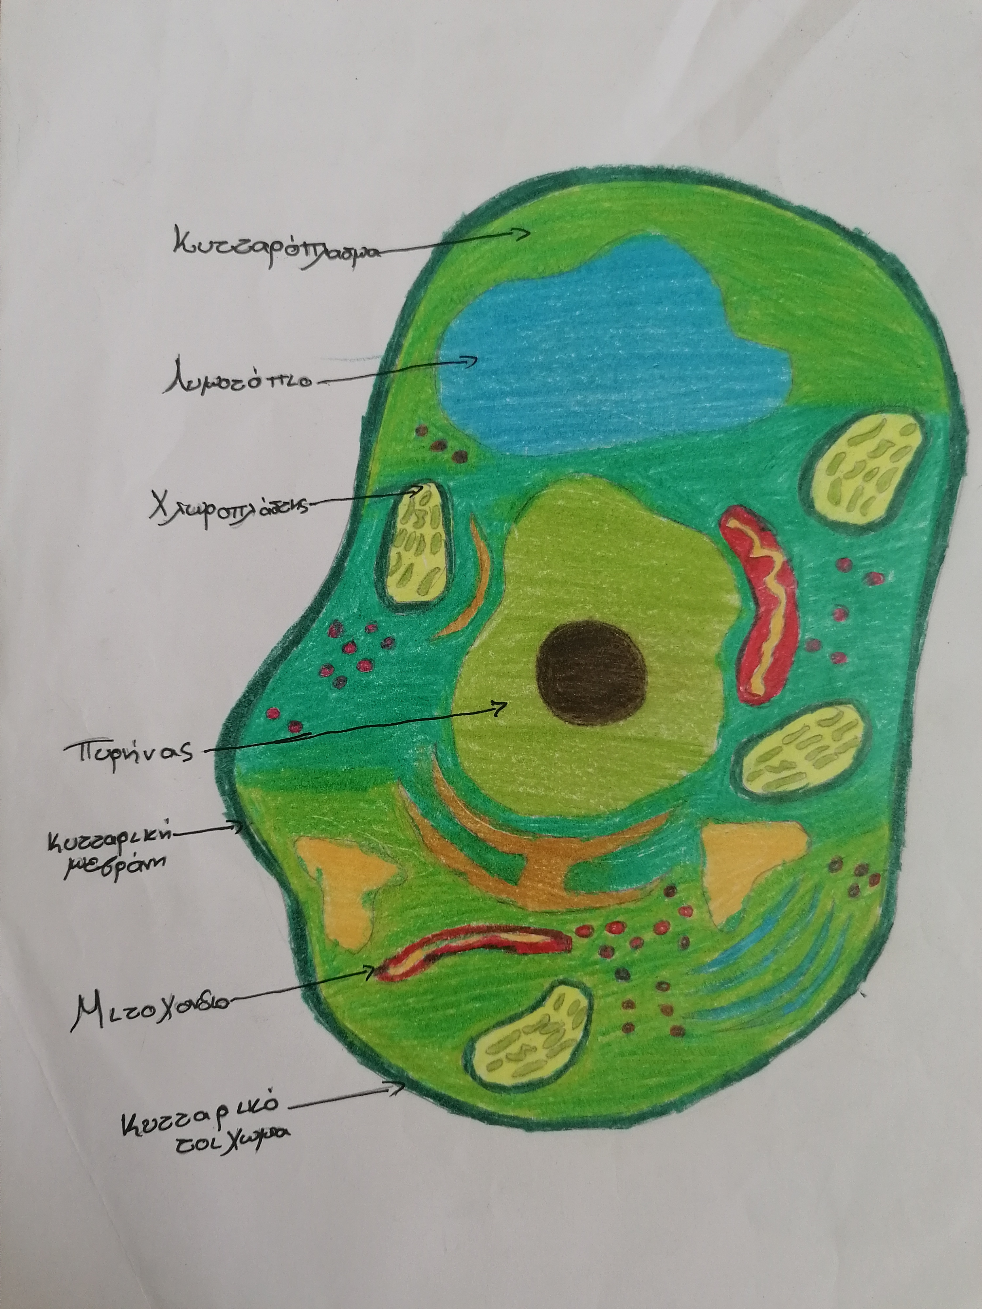
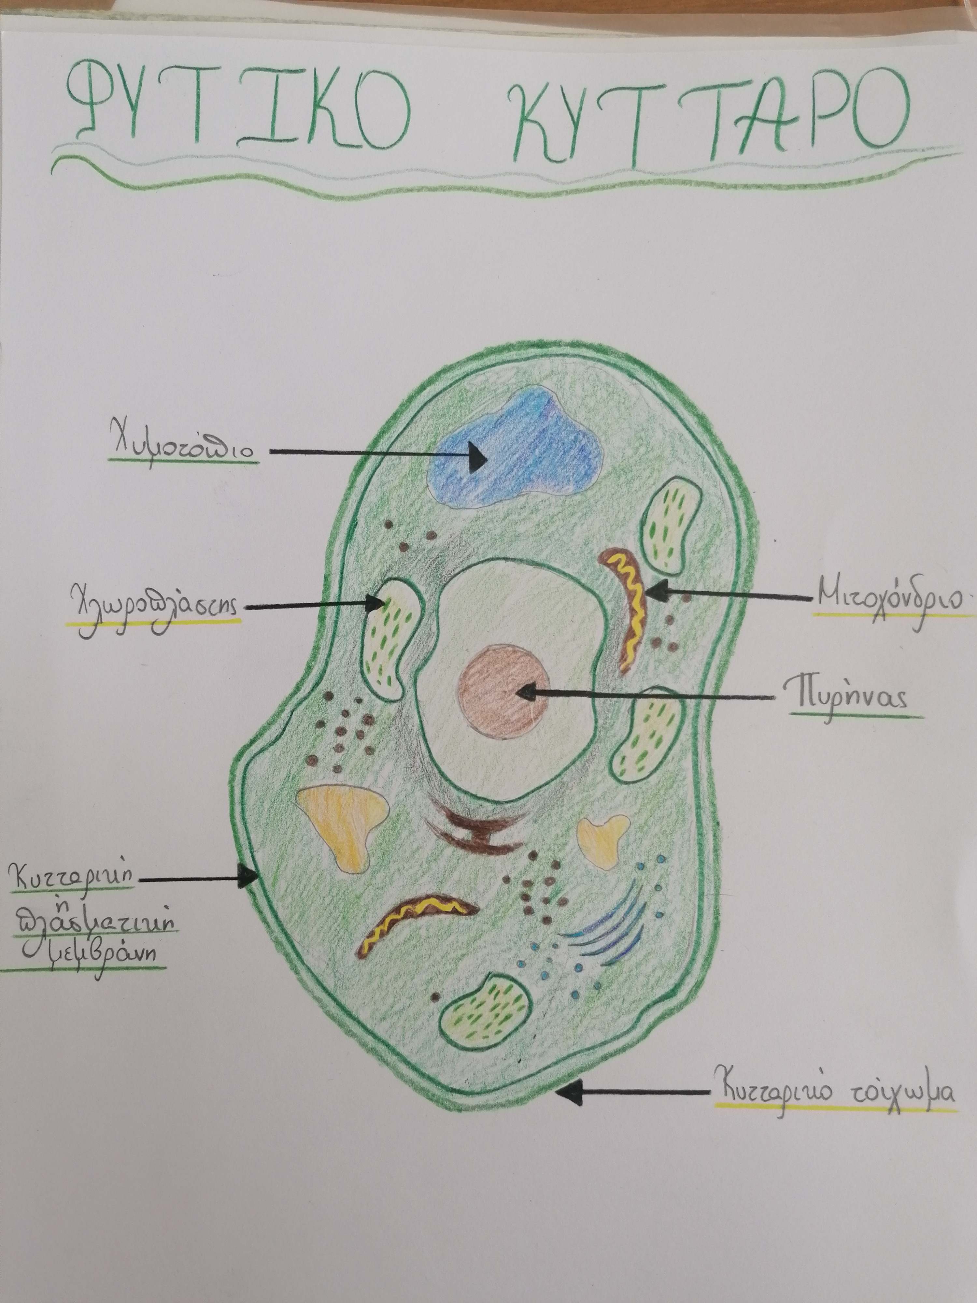
Δημιουργικές εργασίες- Κατασκευή μοντέλων

Slide 19
Αξιολόγηση του μαθητή
Συμμετοχή στην τάξη (π.χ. προετοιμασία, προφορική εξέταση, συνέπεια, ενδιαφέρον).
Κατ’ οίκον εργασίες.
Ένα διαγώνισμα 40 λεπτών ανά τετράμηνο σε ολόκληρη ενότητα.
Μια γραπτή σύντομη άσκηση στο μάθημα της ημέρας.
Δημιουργική εργασία (αφίσα, κατασκευή).
Εθελοντική εργασία ή/και δραστηριότητες διάκρισης (π.χ. συμμετοχή σε περιβαλλοντικά προγράμματα ή διαγωνισμούς).

Slide 20
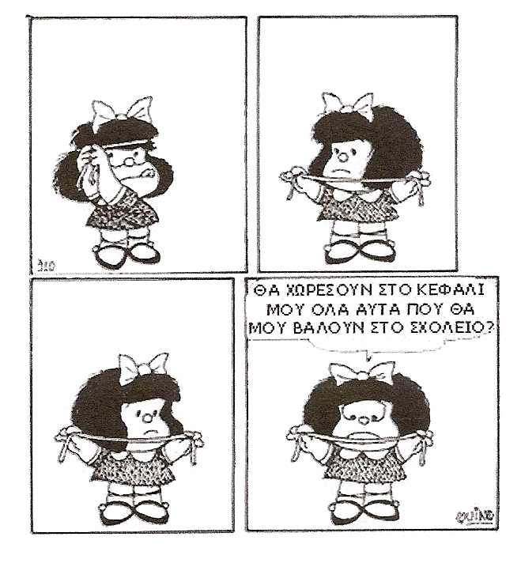
Πώς πρέπει να μελετούν οι μαθητές στο σπίτι;
Το μάθημα της Βιολογίας απαιτεί συστηματική μελέτη. Κάθε φορά που έχουμε μάθημα ο μαθητής πρέπει να μελετά το μάθημα της ημέρας και να κάνει την κατ’ οίκον εργασία του.
Τα παιδιά μαθαίνουν νέες ορολογίες, άγνωστες μέχρι τώρα σ’ αυτά.
Οι νέες λέξεις - όροι θα χρησιμοποιούνται σε κάθε επόμενο κεφάλαιο γι’ αυτό πρέπει να τις μαθαίνουν για να μπορούν να κτίζουν σ’ αυτά που ακολουθούν.

Slide 21
Ο ρόλος των γονέων/κηδεμόνων στη μελέτη των μαθητών
Να βοηθήσουμε τα παιδιά να αποβάλουν το άγχος και τις φοβίες που τους προκαλεί το νέο μαθησιακό περιβάλλον.
Να ενθαρρύνουμε τα παιδιά να προσπαθούν.
Να βοηθήσουμε τα παιδιά να οργανώνουν σωστά το χρόνο τους. Να δίνουν προτεραιότητα στη μελέτη των μαθημάτων τους.
Να έχουν ένα σταθερό χώρο μελέτης, στο δωμάτιό τους ή σε άλλο ήσυχο μέρος του σπιτιού.

Slide 22
Ο ρόλος των γονέων/κηδεμόνων στη μελέτη των μαθητών
Να βεβαιωνόμαστε ότι μελετούν όταν απομονώνονται στο δωμάτιό τους και δεν ιστοεξερευνούν άσκοπα.
Μπορούμε να απαντούμε στις απορίες τους και να προσφέρουμε βοήθεια στα παιδιά, ποτέ όμως δεν κάνουμε τη δουλειά τους. Πρέπει να μάθουν ότι είναι δική τους ευθύνη και όχι των γονιών.
Μπορούμε να ελέγχουμε αν κάνουν την κατ’ οίκον εργασία τους και αν μελετούν καθημερινά.

Slide 23

Σας ευχαριστώ πολύ για την προσοχή σας

